Slide 1
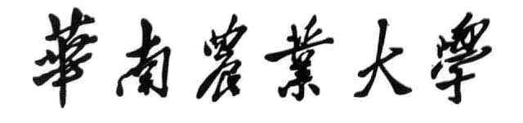
毕业设计
南方特色水果多功能灌装生产线选型系统设计
学院：工程学院
答辩人：陈海星
学号：200530510102
专业：机械设计制造及其自动化
指导老师：王红军（副教授）

Slide 2
内容摘要
本设计的任务是运用模块化概念和虚拟现实技术 ，开发出一个多功能的水果灌装生产线设备选型系统，在系统界面中，客户可通过察看不同型号设备的具体参数和三维效果图，根据自身配置需求进行设备选型，组合成一条柔性的水果灌装生产线。

Slide 3
目 录
1、前言
2、灌装生产线的组成及设备介绍
3、选型系统功能需求分析
4、选型系统的功能实现
5、系统运行
6、总结及展望

Slide 4
前 言
介绍南方水果种植业概况，分析其面临问题，引出发展中小型水果灌装加工产业的迫切要求，尤其是发展柔性灌装生产线的意义，提出出立题依据。

Slide 5
2、灌装生产线的组成及设备介绍
以龙眼荔枝为例，介绍其果汁灌装生产线设备组成，分析其设计存在的问题，引出在虚拟环境下设计南方特色水果多功能灌装生产线 。

Slide 6
3、选型系统功能需求分析
通过与传统方式生产线设备选型存在的不足对比，分析本选型系统的功能需求特点：多功能、模块化、直观地向客户展示不同设备的性能参数和动态操作效果。

Slide 7
本设计任务
1、针对荔枝、龙眼和芒果等不同水果以及适合不同包装容器材料列出灌装生产线上关键设备清单并建立数据库；
2、在C++ Builder 6.0开发平台上实现跟数据库的连接，在树结构上显示不同水果灌装生产线的设备，并且实现在客户端点击设备时显示其详细参数和三维动态图以供客户参考选择；
3、选型完成后应该保存客户本次的具体配置，以配置结果表的形式供接下来的报价系统调用。

Slide 8
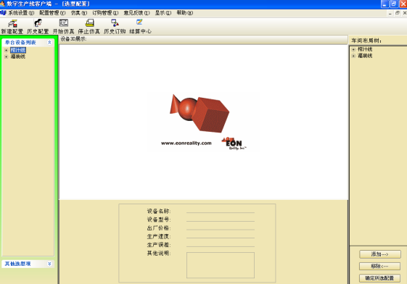
系统功能描述
客户端操作界面:

Slide 9
系统功能描述
界面由四部分组成，其中，左右两边各有一个树结构视图，在系统运行时，通过连接设备清单数据库，实现左端显示设备列表清单以供客户了解生产线各种设备，同时，当客户点击具体设备型号时，将该型号设备各项具体参数，包括名称、类型、生产速度、价格、误差以及其他相关说明显示在界面中下位置的信息表处，以供客户参考。并且，通过与Eon Studio进行通信连接将该设备以3D效果图展示于界面中上端处，使客户对该设备有一个形象的了解。当客户对所选中设备表示满意，希望将其加入生产线购置单时，点击 按钮，将该设备添加进右边车间设备布局树的相应位置，若不满意需要进行修改，也可通过“移除”按钮删除车间布局树上的设备记录，再从左边设备列表进行选择。若最终选择完整条生产线的所有设备，则可按“确定所选配置”保存客户本次的具体配置。若不满意，则返回设备列表进行重新选择。

Slide 10
4、选型系统的功能实现
1、建数据库，其五个表的ER图如下：
设备布局
FruitDeviceLayout
设备参数
DeviceParam
水果ID number(6)
设备类型varchar2(50)
．
．
．
生产线名number(6)
设备类型varchar2(50)
设备型号varchar2(50)
生产速度 number(6)
．
．
．
设备类型
设备型号
水果ID
水果类型
FruitType
配置结果
ConfigResult
水果ID number(6)
水果名varchar2(50)
．
．
．
用户名 varchar2(50)
配置名 varchar2(50)
设备型号 varchar2(50)
生产线类型number(6)
．
．
．
用户需求
UserRequirement
用户名 varchar2(50)
配置名 varchar2(50)
水果ID number(6)
预期价格 number(6)
．
．
．
水果ID
用户名
配置名

Slide 11
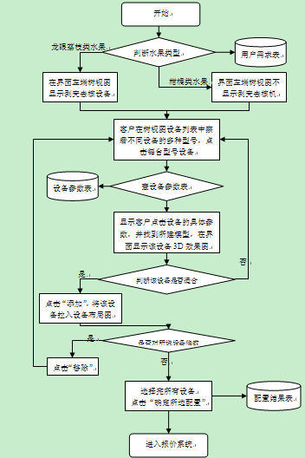
本选型系统流程图

Slide 12
系统实现的关键程序
1、连接数据库读取设备列表
自定义ReadAndDisplay函数，用“Select * from···where”语句，读数据库设备参数表，将设备型号添加到树视图节点。
rootNode = rtvMenuTree->Items->Item[0];
int count=m_pAdo->RecordCount;
if (m_pAdo->RecordCount !=0)
for (int i=1; i<=m_pAdo->RecordCount; ++i)
tempNode=rtvMenuTree->Items->AddChild(rootNode,m_pAdo->FieldByName("Device_Type")->AsString);
tempNode=rtvMenuTree->Items->AddChild(tempNode,m_pAdo->FieldByName("Device_ModelNum")->AsString);

Slide 13
系统实现的关键程序
2、选中设备型号参数显示及3D效果图展示实现
点击当前选中设备型号，用onclick事件，从设备参数表将设备具体参数显示出来：
selectedNode = rtvMenuTree->Selected;
if (selectedNode)
m_pAdo->SQL->Text = "Select * from SZSCX_DeviceParam where Device_ModelNum = '"+ selectedNode->
Text + "'"; RzEdit>Text=m_pAdo>FieldByName("Device_Type")->AsString;

Slide 14
系统实现的关键程序
当点击选中设备型号时，同时将该设备3D模型图展示出来：
if (!selectedNode->HasChildren) //先判断所选节点是否有子节点，若无，则往下运行。这样才能避免当点击其它包含子节点的节点时也会调用eoz文件。
if (!m_strEonFile.IsEmpty())
ctrEon->Stop();
//这是判断连接Eon程序中止的语句。
m_strEonFile = selectedNode->Text + ".Eoz";
if(FileExists(ExtractFilePath(Application->ExeName) + "DeviceModel\\" + m_strEonFile ))
ctrEon->SimulationFile = ExtractFilePath(Application
->ExeName) + "DeviceModel\\" m_strEonFile;
ctrEon->Start();

Slide 15
系统实现的关键程序
3、添加具体型号设备至车间布局树和保存配置结果
添加选中型号设备至车间布局树：
selectedNode = rtvMenuTree->Selected
for (int i=0; i<rtvLineLayout->Items->Count; ++i)
if (selectedNode->Parent->Text!="榨汁线"||selectedNode->
Parent->Text!="灌装线")
if (selectedNode->Parent->Text== rtvLineLayout->
Items->Item[i]->Text)
tempNode2=rtvLineLayout->Items
->AddChild( rtvLineLayout->Items->Item[i],
selectedNode->Text);

Slide 16
系统实现的关键程序
保存配置结果：自定义writeDB函数，采用遍历的方法
int count = rootNode->Count;
if (count!=0)
for (int i=0;i<count;++i)
WriteDB(rootNode->Item[i]);
else if(rootNode->Parent!=0&&rootNode->Parent->Text!="榨汁线" && rootNode->Parent->Text!="灌装线")
再将数据写入数据库，用Append()函数
m_pAdoWrite->Edit();
m_pAdoWrite->Append();
m_pAdoWrite->FieldByName("Device_ModelNum")->AsString = rootNode->Text;
m_pAdoWrite->FieldByName("Device_Type")->AsString = rootNode
->Parent->Text;
if( rootNode->Parent->Parent->Text=="榨汁线")
m_pAdoWrite->FieldByName("Tag_LineType")->AsInteger = 0;
else
m_pAdoWrite->FieldByName("Tag_LineType")->AsInteger = 1;
m_pAdoWrite->Post();

Slide 17
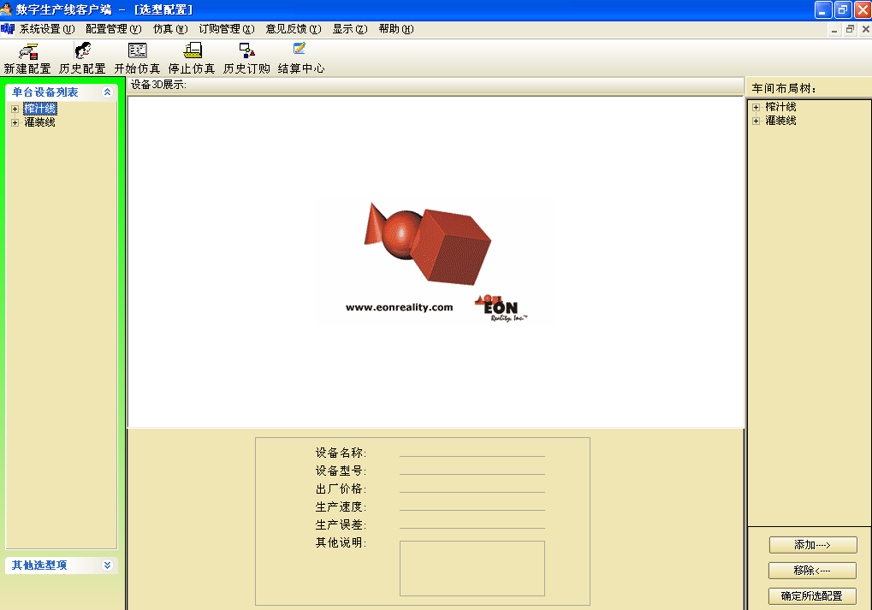
5 系统的运行
从客户需求配置系统进入选型系统界面如下：
客户在此选型系统操作过程见录制视频

Slide 18
6、总结及展望
本设计通过对南方水果种植业发展现状和面临问题进行探索性的分析，尝试开发一种面向中小型用户的模块化的数字化水果的灌装生产线的选型系统。通过测试及试运行，本系统能基本满足设计功能要求，但是，由于本人能力有限，本设计还存在许多不足，如系统美化和细节的人机界面的合理性问题等，都需要进行不断的改进，方能应用在现实市场中满足客户需求。

Slide 19
附 件
参考文献
何为，张占龙，罗辞勇.2005. 虚拟现实技术概述.计算机仿真.22（4）：1-3
党保生.2006.虚拟现实及其发展趋势.中国现代教育装备.（4）：94-96
王永超，孙健，熊焕云.2002.虚拟灌装生产线的研究和开发.机械设计与制造.（3）：81-83
熊焕云.虚拟现实技术在灌装生产线设计中的应用研究.广东工业大学工学硕士学位论文.2003年5月
丁浩然，王树林，高慧峰.2008.虚拟设计在过程设备设计中的应用.机械设计.25（9）：
王钧，李红玲.C++Builder经典范例50讲.科学出版社.2003
丁益民.基于C++Builder仿真实验系统的设计与实现.2007，（1）
邓建新，刘站强，周军.2003.生产线虚拟设计及应用仿真研究.制造技术与机床.2005，（1）
邵立，严隽琪等.2000.生产线的虚拟集成设计.工业工程与管理.2000，（6）
孙健，何汉武，邹湘军.灌装生产线虚拟环境的多Agent建模研究.系统仿真学报.16（4）

Slide 20
致 谢
感谢指导老师王红军副教授，王老师一直悉心指导我完成本毕业设计，为我提供方向性的指引，及时帮我解决设计中遇到的问题，使得我的毕业设计能够顺利完成，在此，向王老师表示衷心的感谢！
感谢研究生师兄刘昌余，刘师兄指导、监督我完成毕业设计的整个过程，他不厌其烦、耐心地教我学习掌握相关软件，并改正我设计中不合理的地方。谢谢刘师兄！
还要感谢同组同学：尤佳佳、麦树棠、张海滨和徐福利。我们在完成毕业设计时一起讨论，一起解决遇到的问题。
谢谢大家！

